Slide 1


2025
管家婆辉煌小工单
奔赴数字化透明工厂
mes
管工序进度 算工人工资 可落地
Notes:
两种讲法
一是从 提效 降本 提效是增加员工积极性 沟通效率 派单效率 降本是合理安排工作 检视工人效率
二是从当前的生产软件状态讲
随时都要和车间沟通，关注车间情况（常见的PMC，一天都在车间里泡着，看半成品/完工数、看料够不够，是否有瓶颈工序或突发情况，影响进度没有等等）打破“生产黑箱”，实现全流程透明化
现在还有相当比例的生产制造企业 有软件在管进销存，生产 车间基本无管理，问原因 管理人员的精力 管理难度 管理成本 都是因素

Slide 2
我有在用ERP或生产软件
车间管理还需要小工单嘛
Notes:
有在用辉煌H系列 Q系列 工贸t系列 有生产功能 还需要小工单嘛 小工单功能比主产品还好嘛
不是的，侧重点不同

Slide 3
生产数据滞后是关键
现状
绝大多数生产型企业在软件上的生产数据体现最多的是 领料-完工-结束
生产型就算有工序交接数据 也是纸单管理，流转完成后到办公室后录入
1
结果记录
电脑上体现的要么是原材料减少 成品库存增加的信息
或者生产完成后录入的工序交接信息 没有过程管控
2
滞后性
过程黑洞：逾期 超期 超额 超报 不良品率 工人效率 时效性不够 靠人盯 不稳定,只能事后补救
3
Notes:
数据呈现越及时 越能减少或者避免损失的发生
而现状是 erp里面有的是 领料完工 销售单 甚至其他出库 入库单 组装拆分单
就算工序交接单有数据 也是生成完成后录入
这种情况想知道过程中的信息 只能打电话 发微信 沟通成本高

Slide 4
1排产
排产 明天后天做什么？
插单 急单 正常单 忙起来怎么确保不遗忘？
Notes:
老板销售 看不到进度 怎么能拍胸脯跟客户承诺什么时候能交货
客户也有轻重之分 订单不是按创建时间排 怎么保障重要订单再产
交期不确认，打电话沟通成本高，更影响新订单确认

Slide 5
2生产进度
进度跟踪沟通成本高，人盯人一忙就乱
Notes:
管家婆软件里面看到的是 有没有领料 有没做好 过程再纸上 想知道进度 只能打电话 走线下 去找进度
或者等文员统计到excel发到群里才知道

Slide 6
3工资统计
工价计算统计难，excel
数据复盘没支撑 绩效不透明员工积极性受影响
Notes:
算工资不是为了算出工资 小工单算的快 看的到 距离 滴滴 饿了么 送餐员 没人监督 自驱力很强，原因就在于及时反馈 工资透明可见
算的快 对员工的积极性有很大影响

Slide 7
4数据流转
打印作业指导书 看可以 某道流程什么时候完成的？谁完成的？如何留痕 手写？ 还是excel
Notes:
工人一天3-5张工艺卡 +3-7张作业指导书 每天一打纸 规格相近容易错 客户改图纸要收回

Slide 8
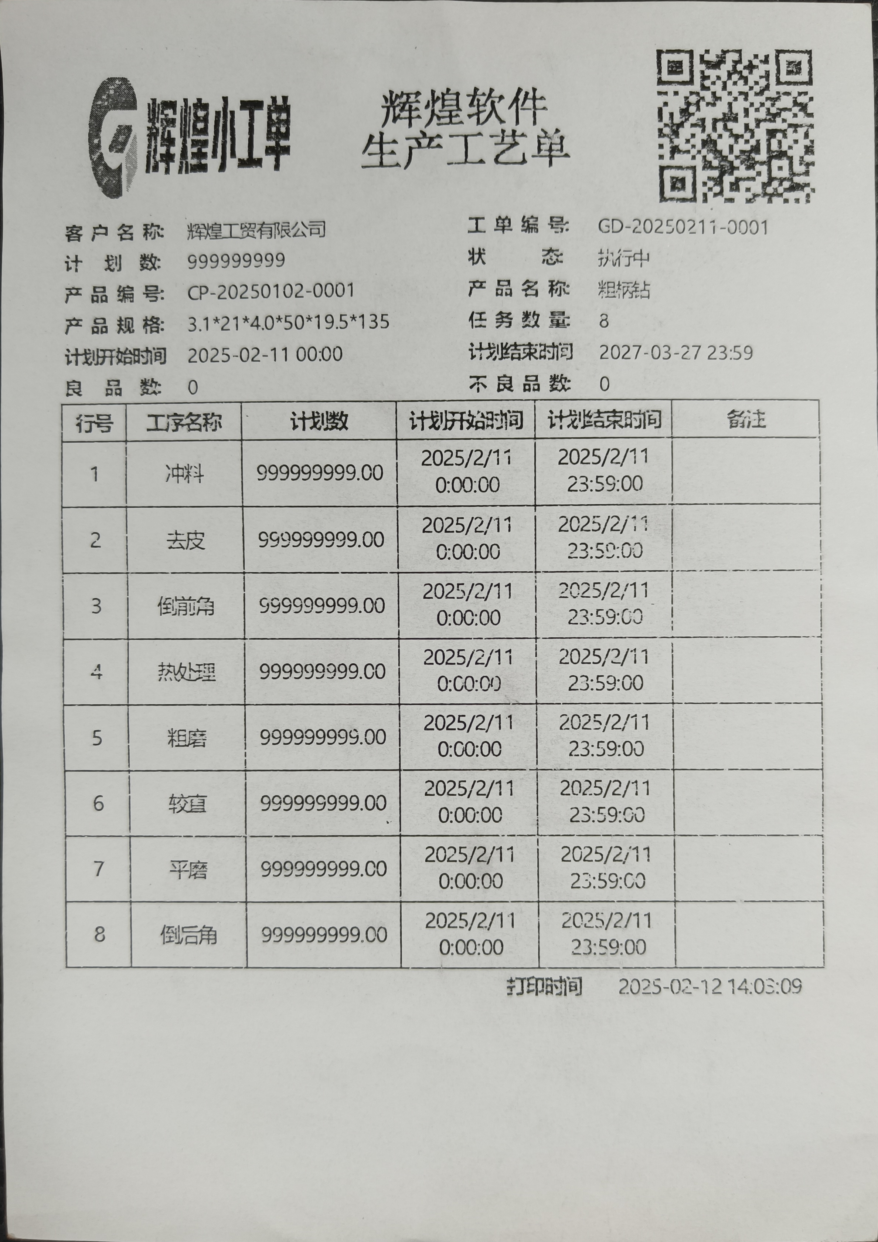
车间还在靠纸单？
打破黑匣子
创建工单 像支付一样 扫码确认报工 人人会用

Slide 9

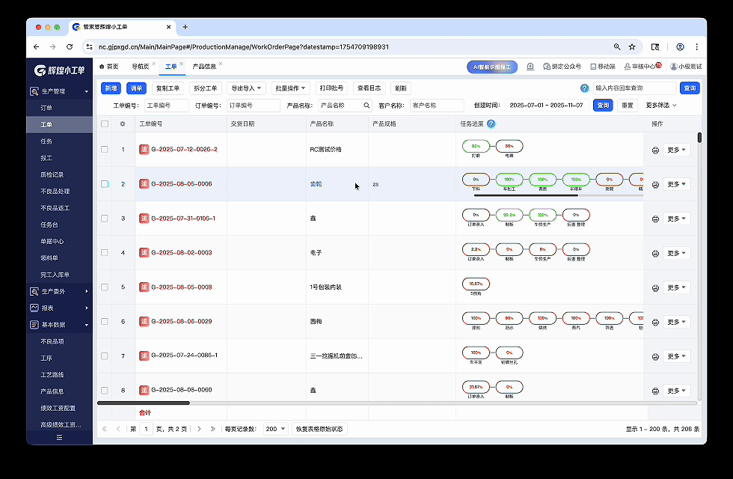

Slide 10
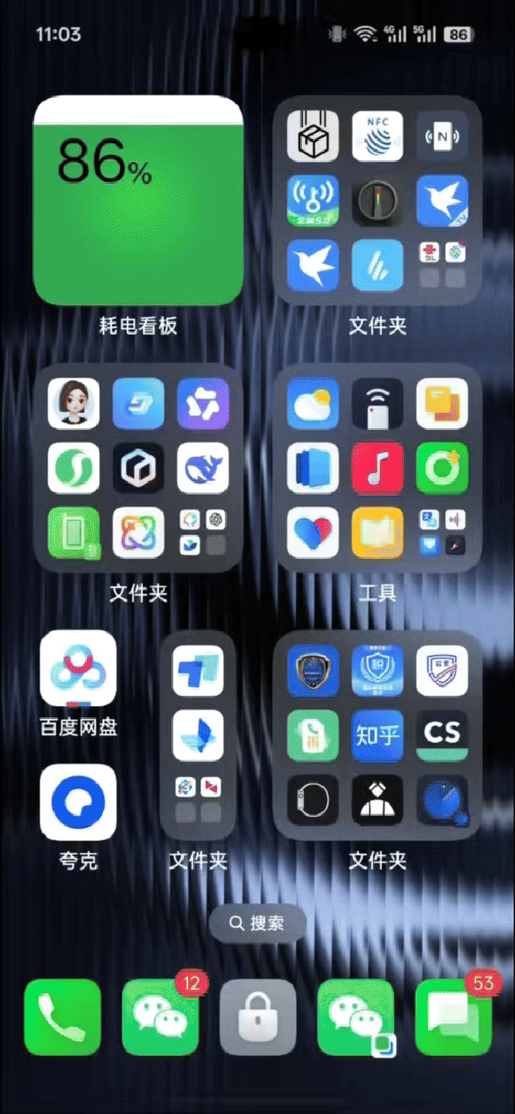
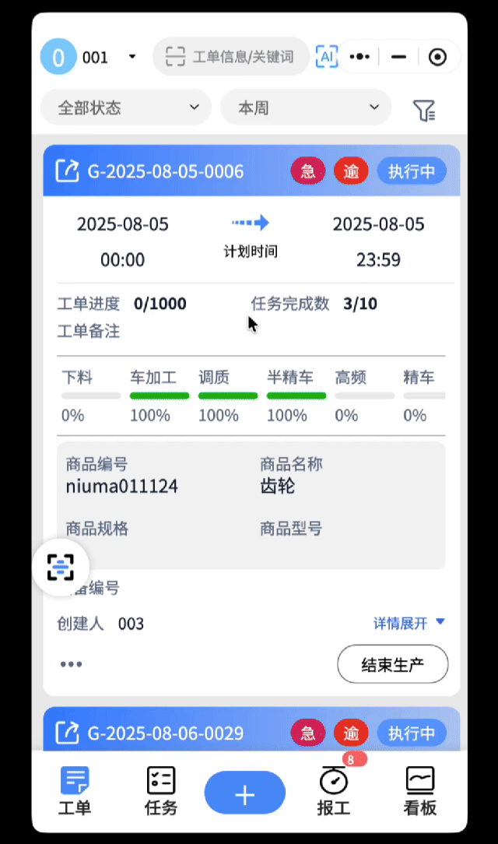
做中小生产企业入门款生产管理软件 人人会用
扫码报工
我的任务
Notes:
本页有两页动图 主要演示了扫码报工 和分配任务后的工人没有纸单情况下也可以查看我的任务 只看与我相关

Slide 11
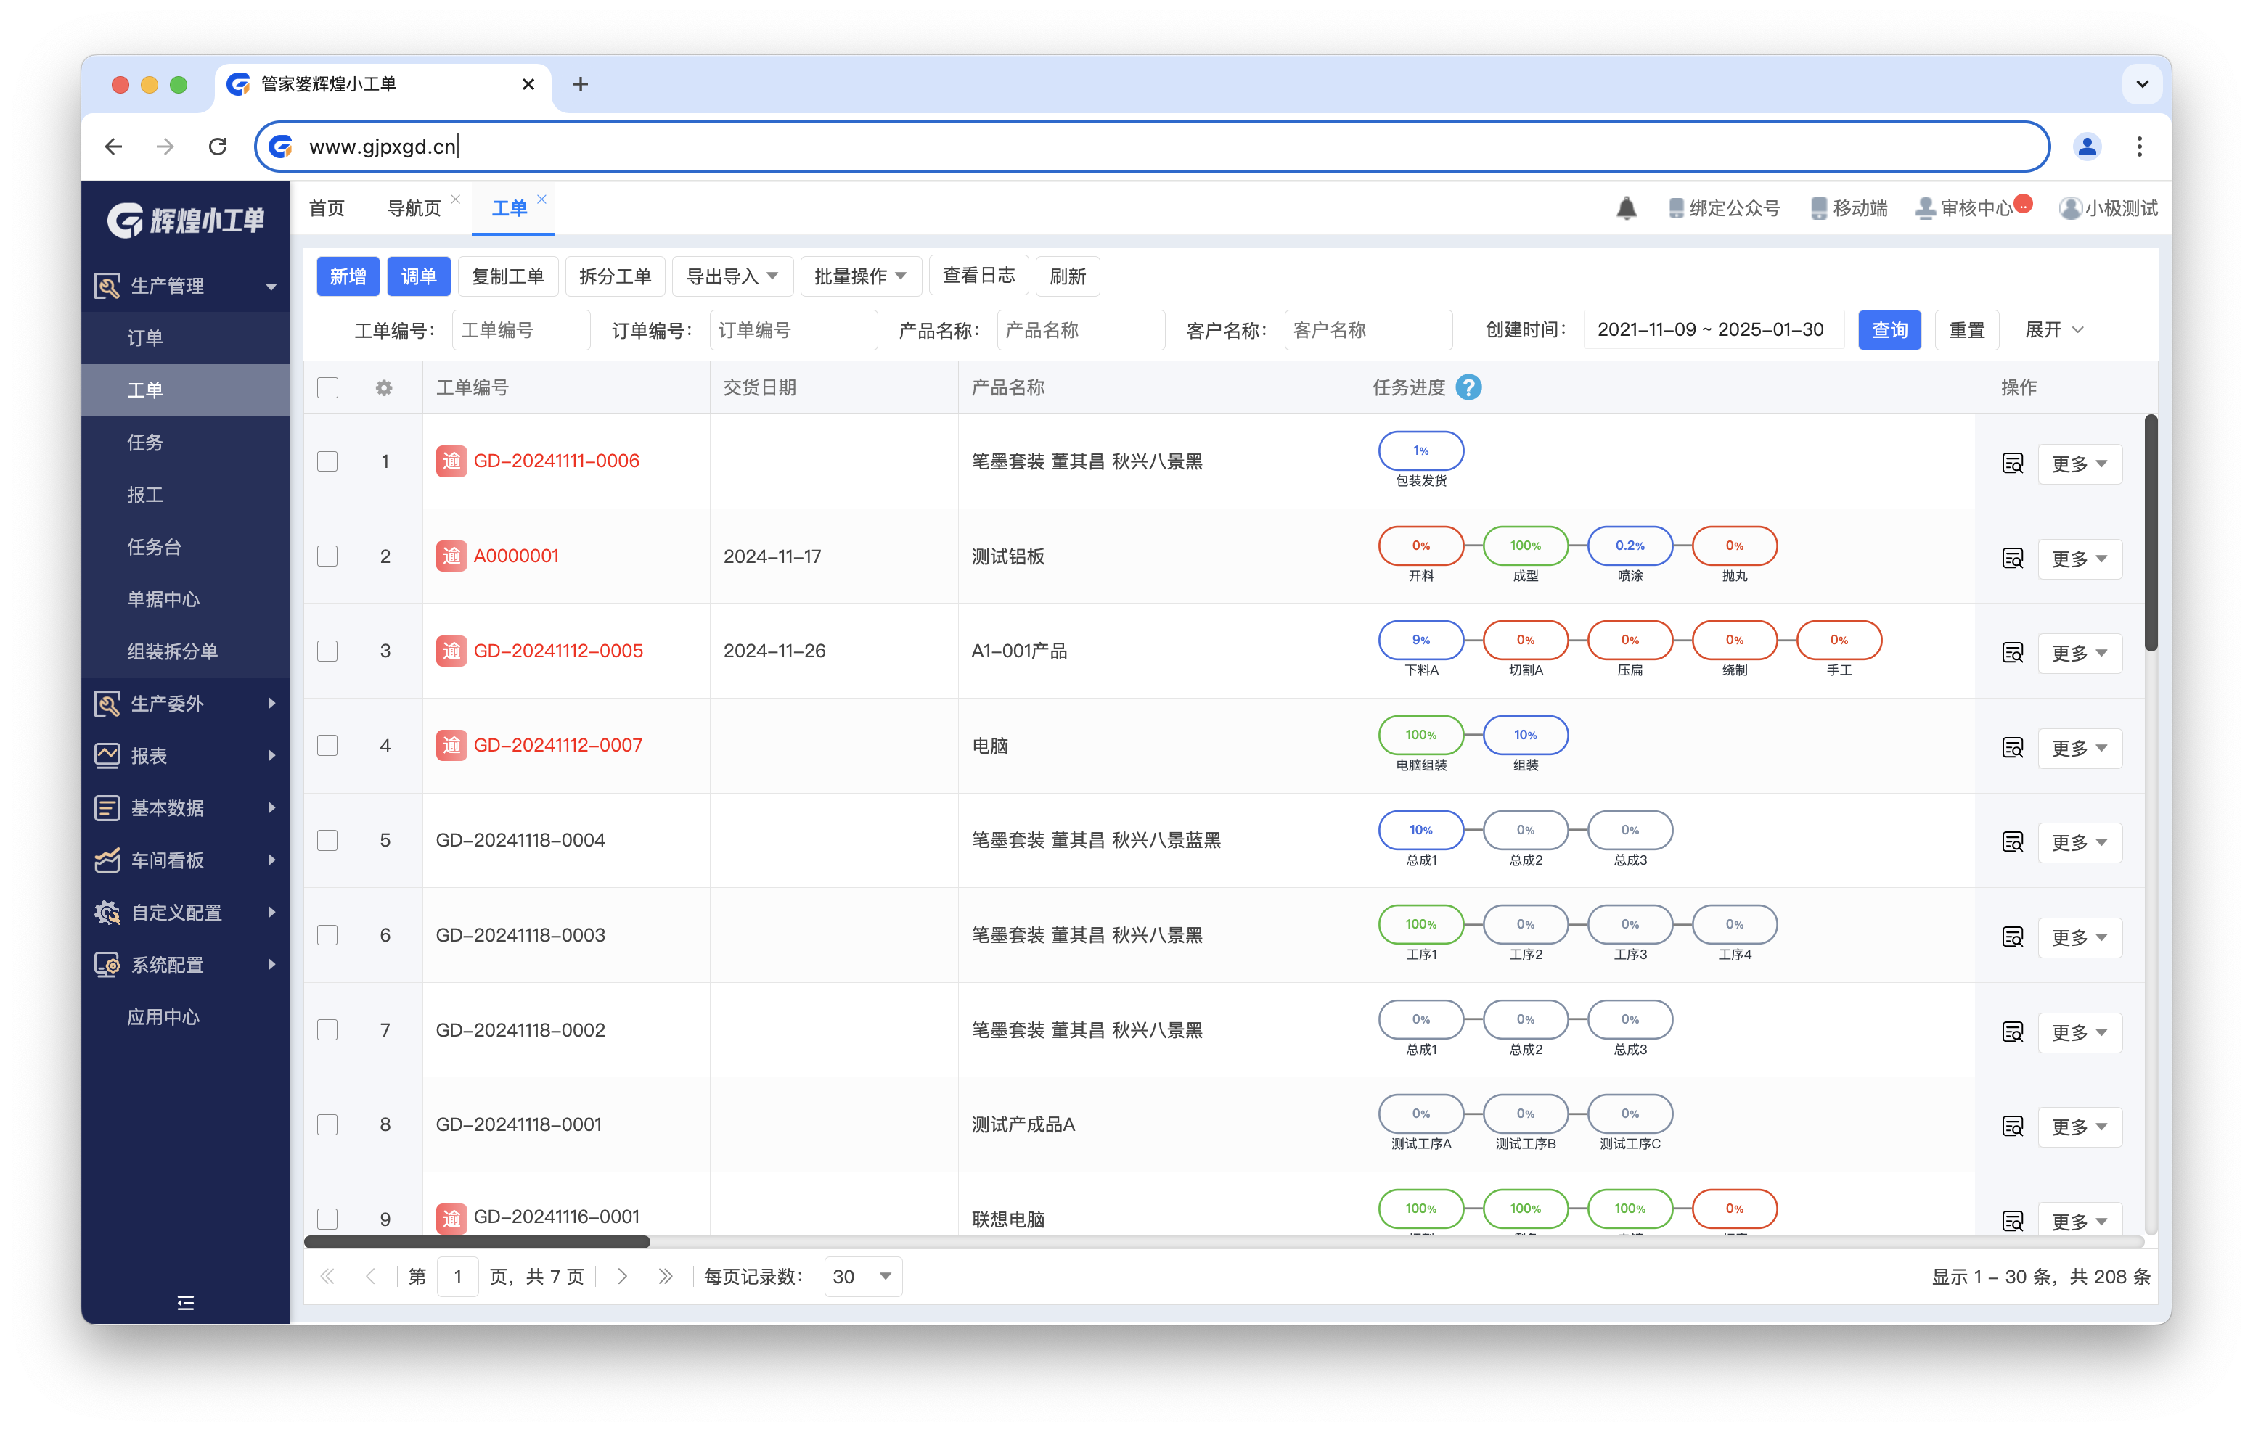
生产数据延迟从‘天’级 缩短至‘分钟’级
Notes:
做到了 生产完成扫一扫 管理者能得什么 一个数字化透明窗口，在做什么 明天做什么 那个工序逾期一个电话直接到人 在家里 在出差 都可过程干预 检视

Slide 12
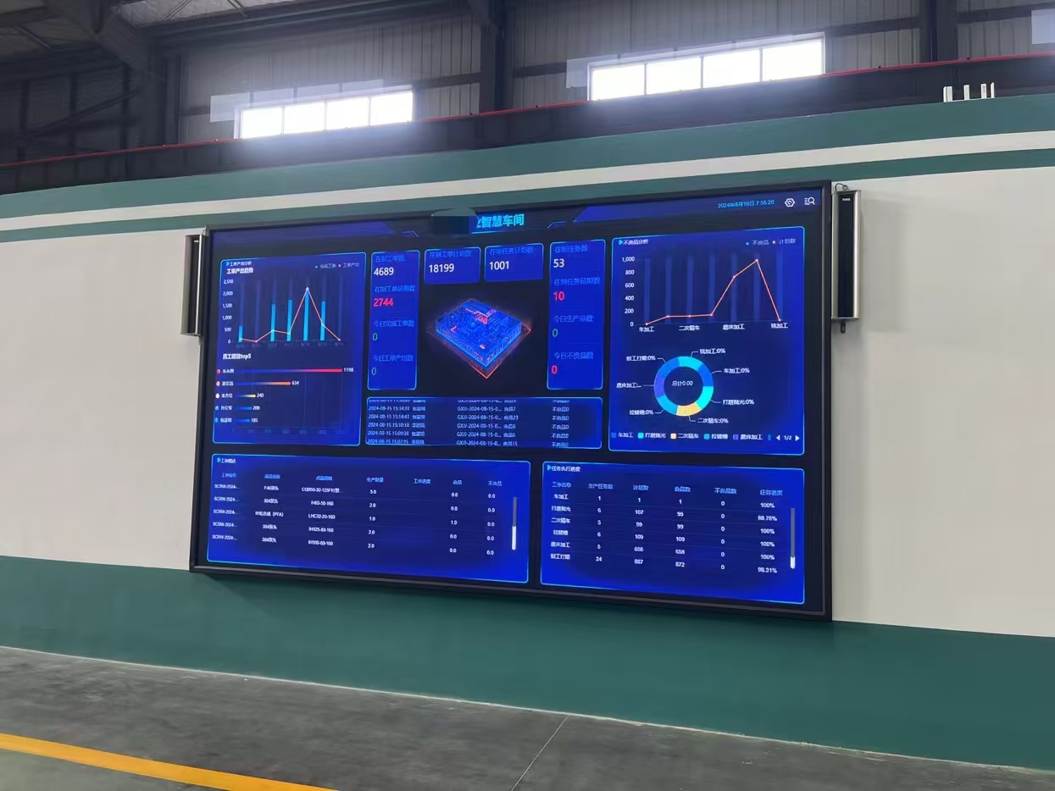
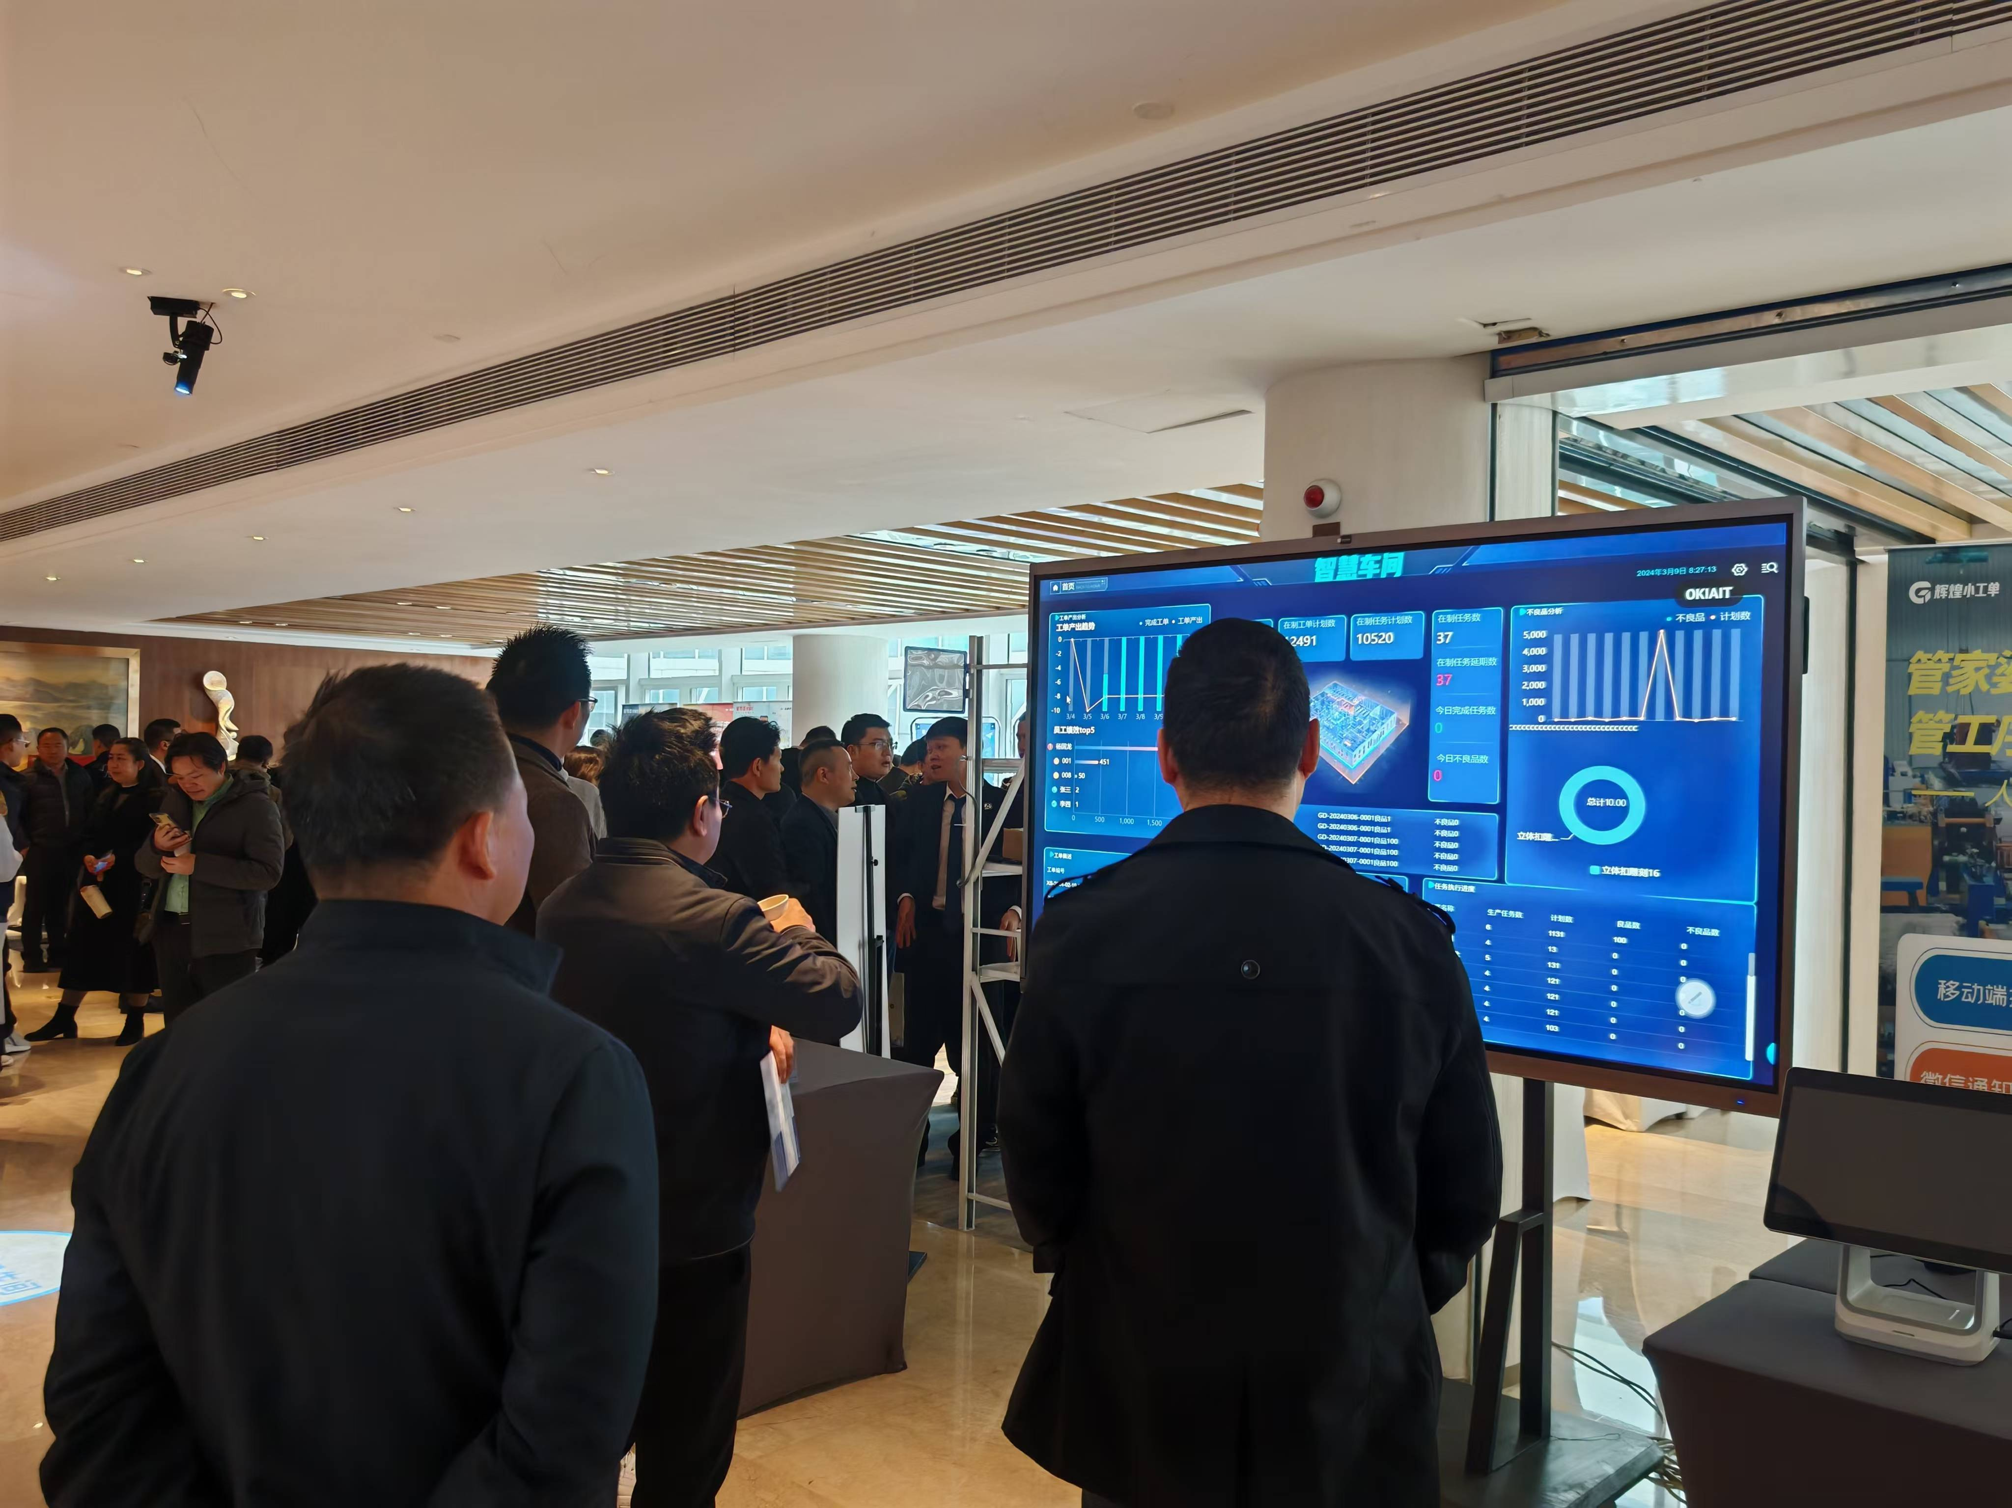
生产数据可视 你的同行都在用
Notes:
像这种可视化看板，很多老板再聊就说 我们还没到这种规模，我们用不上或者这种应该很贵吧
不管我们是一两百号让还是十几二十号人 其实都可以实现看板自由 没我们想象的这么难 这么贵

Slide 13


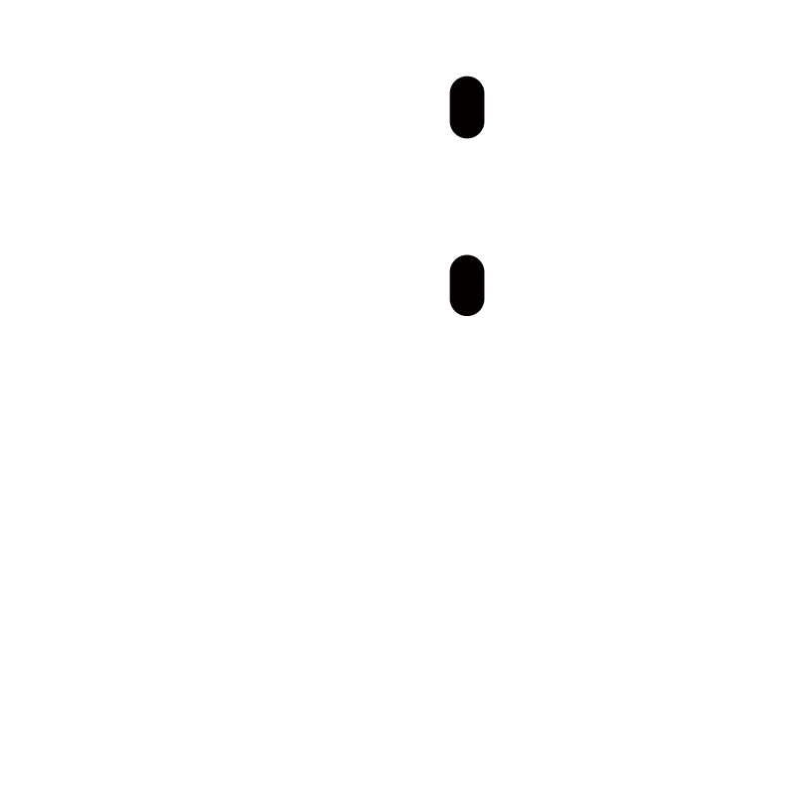
三个维度高效协同
车间工人
班组内生产任务实时可查，班组长分配任务，员工可查，手机填报进度，生产绩效排名实时可见。
数据驱动工厂高效协同
生产提速、提速、再提速
老板
管理指令一键下达车间，全厂动态实时透明
在厂里、家里、出差，随时随地做管理
财务
工人报工，自动生成工资报表。明细可查，可导出。减少财务工作量，避免扯皮纠纷

Slide 14
2024
最短一天
即可奔赴数智化透明工厂
管工序进度 算工人工资
Notes:
讲一下 生产的数字化趋势

